Slide 1
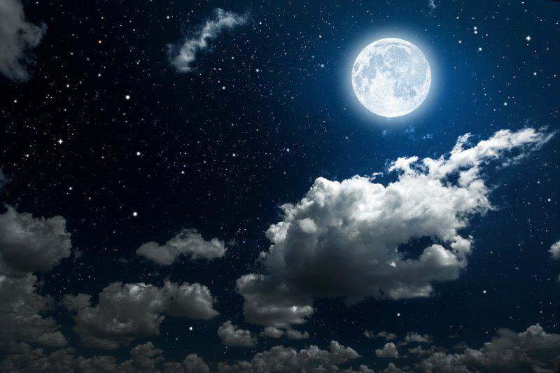
Tiết 8:
NGÀN SAO LÀM VIỆC
_Võ Quảng_

Slide 2
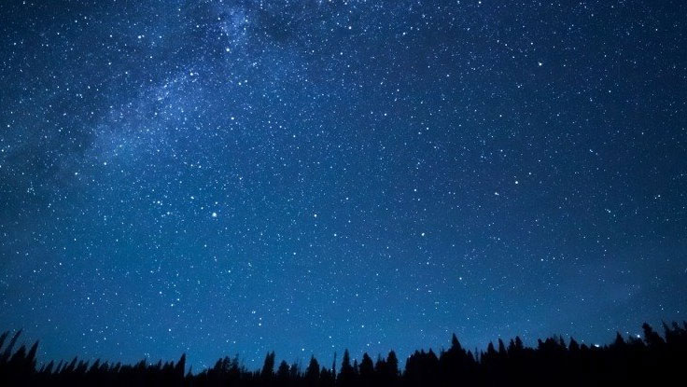







I. TÌM HIỂU CHUNG

Slide 3

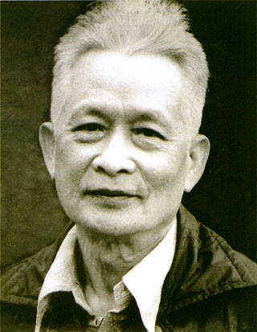
I. Tìm hiểu chung
1. Tác giả:
Võ Quảng
1920 – 2007
Quê: Quảng Nam
Một đời cầm bút, Võ Quảng dành trọn tình yêu, tài năng và tâm huyết cho trẻ em.
Thơ viết cho thiếu nhi của ông giản dị, trong sáng, gợi nhiều liên tưởng bất ngờ, độc đáo.

Slide 4
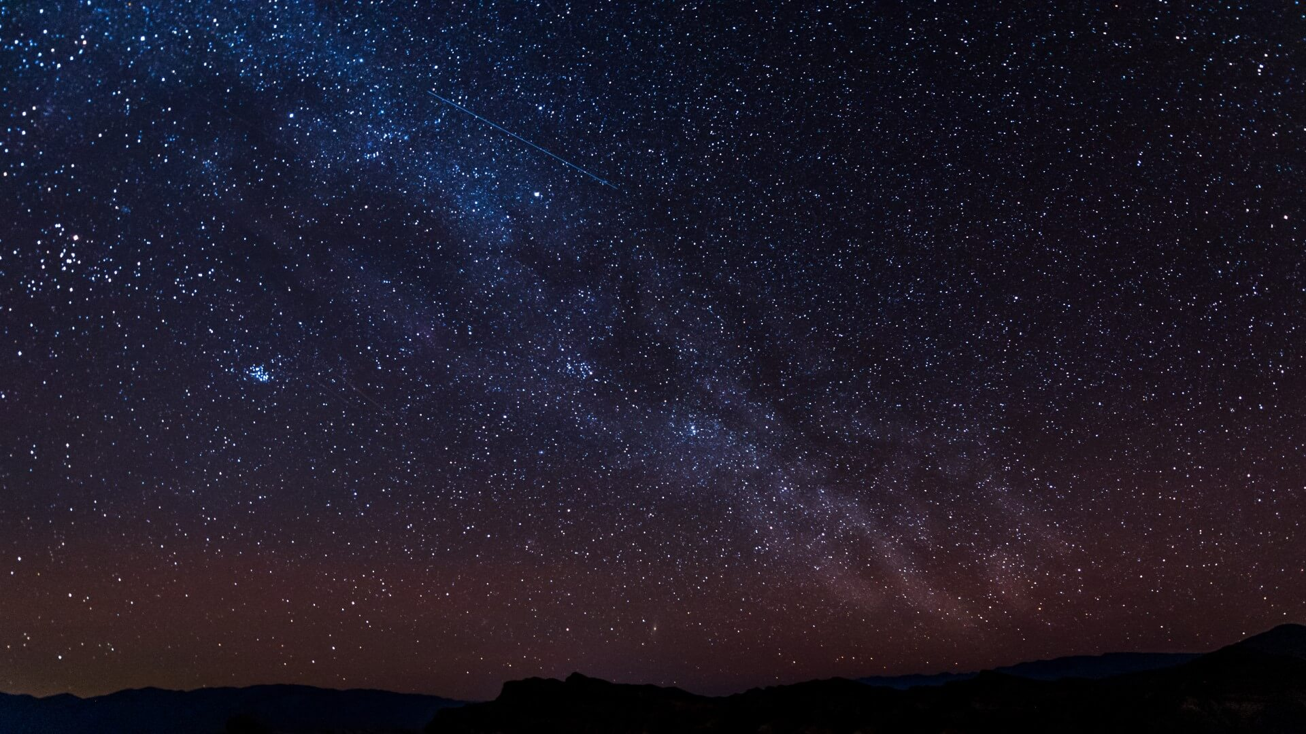


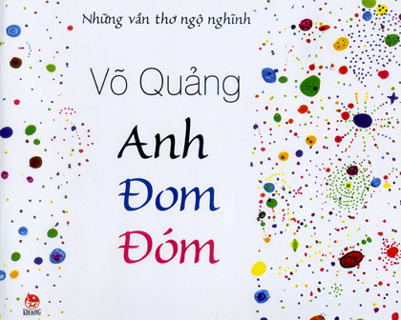
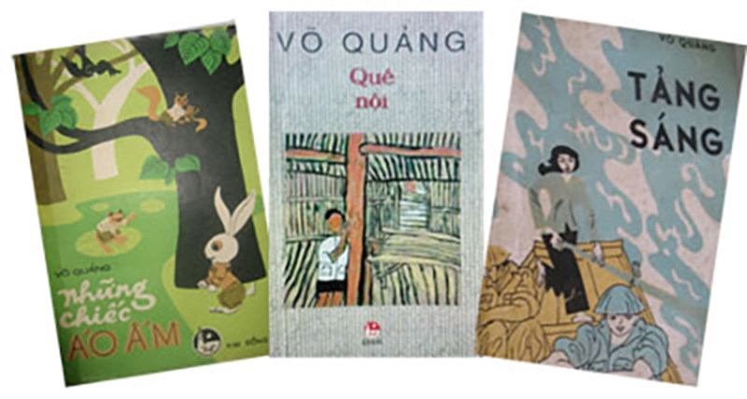
Các tác phẩm tiêu biểu của Võ Quảng

Slide 5
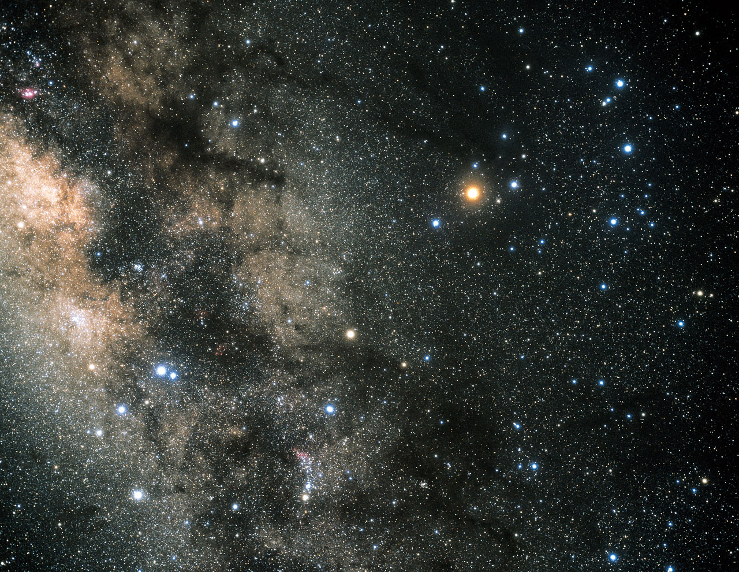
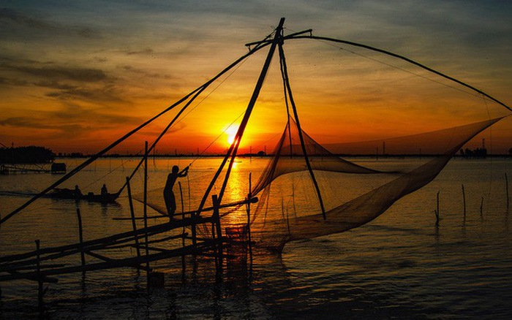
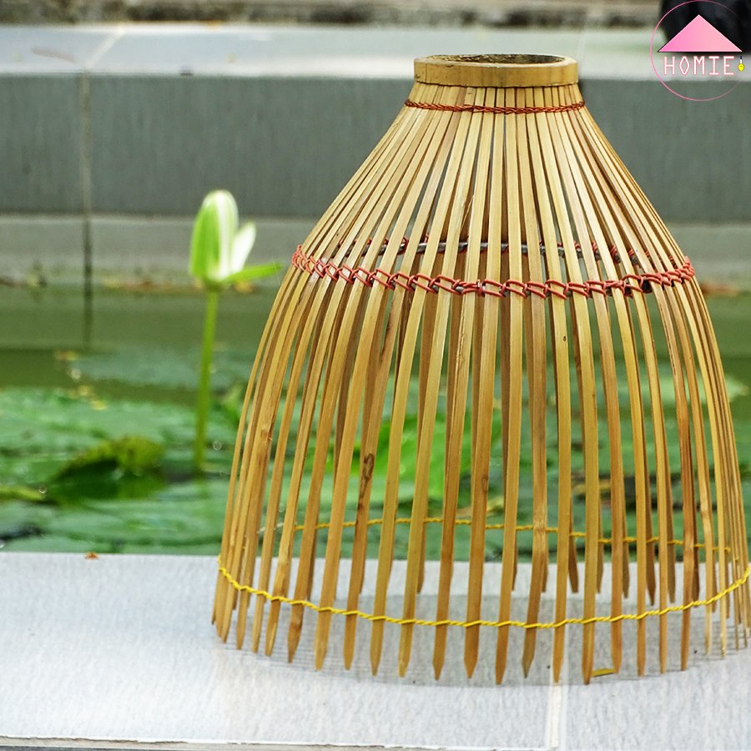
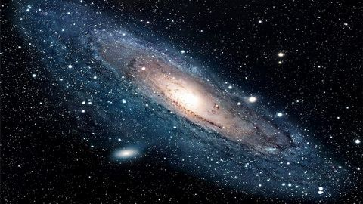
I. Tìm hiểu chung
2. Tác phẩm:
a. Đọc – chú thích:
Nơm
Vó
Chòm sao Thần Nông
Ngân Hà

Slide 6
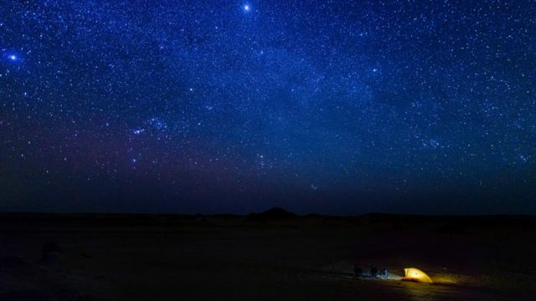
I. Tìm hiểu chung
2. Tác phẩm:
a. Đọc – chú thích:
b. Xuất xứ:
Trích “Tuyển tập Võ Quảng, tập II” (NXB Văn học, HN, 1998)
c. Thể loại:
Thể thơ năm chữ
d. Đề tài:
Tuổi thơ và thiên nhiên
e. Phương thức biểu đạt:
Biểu cảm, miêu tả
f. Bố cục:
2 phần
Phần 1. Hai khổ thơ đầu: Khung cảnh làng quê khi trời chuyển tối
Phần 2. Bốn khổ thơ cuối: Bầu trời đêm ngàn sao

Slide 7
II. TÌM HIỂU CHI TIẾT

Slide 8
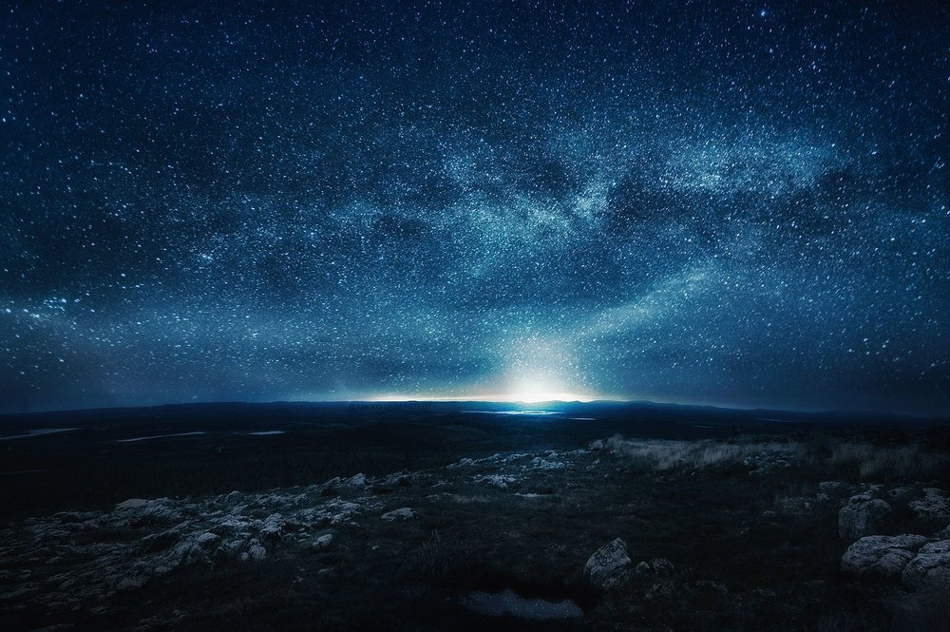
II. Tìm hiểu chi tiết
1. Hai khổ thơ đầu
Yêu cầu:
Phát hiện và chỉ ra các chi tiết, từ ngữ để nhận biết thời gian, không gian được miêu tả.
Cho biết nhân vật trữ tình “tôi” được nhắc đến trong bài thơ là ai, đang làm gì và tâm trạng của nhân vật được thể hiện như thế nào.

Slide 9
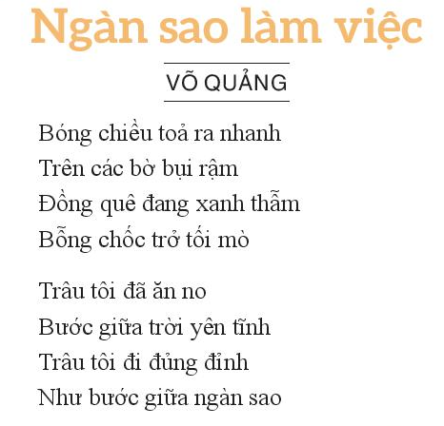
- Không gian:
- Thời gian:
Cánh đồng quê
Buổi chiều thanh bình, yên tĩnh
=> Nghệ thuật: Tả cảnh sinh động, từ ngữ giàu sức gợi hình, gợi cảm

Slide 10
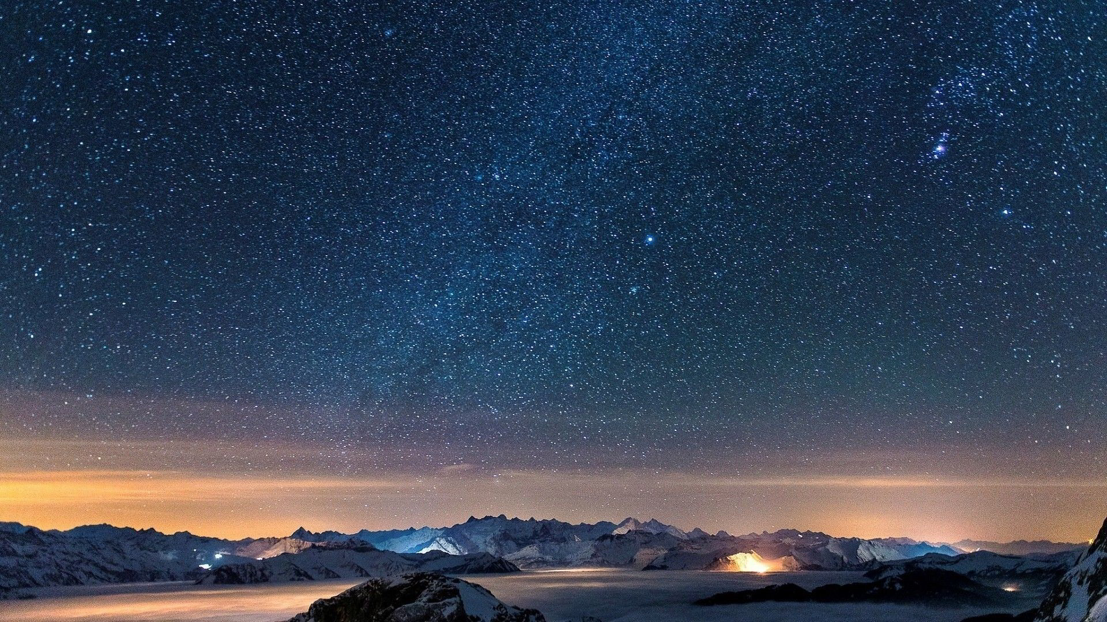
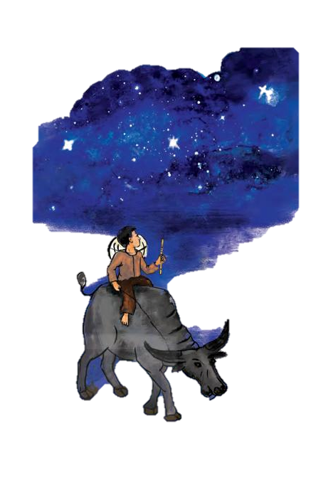
Nhân vật trữ tình “tôi”:
Là một bạn nhỏ sống ở làng quê.
Dắt trâu về giữa khung cảnh làng quê yên bình
Tâm trạng: Vui vẻ, hạnh phúc

Slide 11

II. Khám phá văn bản
2. Bốn khổ thơ cuối.
Đọc 4 khổ thơ cuối và trả lời câu hỏi:
a. Những sự vật nào trên bầu trời đêm được nhân vật “tôi” quan sát và miêu tả?
b. Tác giả đã sử dụng những biện pháp tu từ nào trong 4 khổ thơ miêu tả khung cảnh bầu trời đêm?

Slide 12
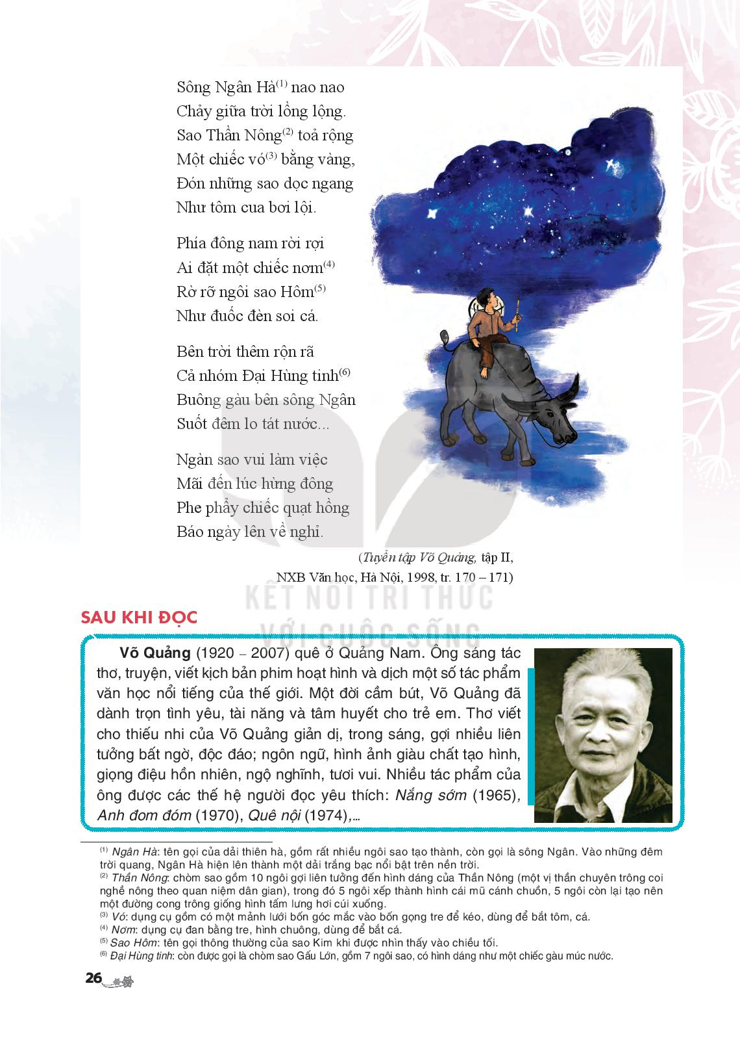
a. Khung cảnh bầu trời đêm qua trí tưởng tượng của nhân vật tôi
Sao Ngân Hà
Nao nao, chảy giữa trời lồng lộng
Sao Thần Nông
Tỏa rộng chiếc vó bằng vàng
Sao Hôm
Như đuốc đèn soi cá
Nhóm Đại Hùng tinh
Buông gàu bên sông Ngân tát nước
Sáng lung linh đang lao động, đang vui làm việc đến lúc hừng đông mới nghỉ
Ngàn sao
=> Nghệ thuật: Nhân hóa, so sánh -> Ngàn sao hiện lên sống động như những con người đang miệt mài làm việc cần mẫn, say sưa.

Slide 13


Đọc 4 khổ thơ cuối và hoàn thành phiếu học tập:
1. Chỉ ra những hình ảnh so sánh, liên tưởng được nhà thơ sử dụng để miêu tả dải Ngân Hà và các ngôi sao dọc ngang, các chòm sao Thần Nông, sao Hôm, sao Đại Hùng.
2. Tìm và chỉ ra những nét chung của những hình ảnh so sánh, liên tưởng đó.
4. Qua những liên tưởng thú vị về khung cảnh bầu trời đêm, em có cảm nhận như thế nào về tâm hồn của nhân vật “tôi” trong bài thơ?
3. Nêu ấn tượng chung về khung cảnh bầu trời đêm hiện lên qua trí tưởng tượng của nhân vật “tôi”.

Slide 14
a. Những hình ảnh so sánh đặc sắc
Dải Ngân Hà
Sao Thần Nông
Những sao dọc ngang
Sao Hôm
Nhóm Đại Hùng tinh

Slide 15
Dải Ngân Hà
Sao Thần Nông
Những sao dọc ngang
Sao Hôm
Nhóm Đại Hùng tinh
so
sánh
liên
tưởng
dòng sông chảy giữa trời
chiếc vó
bằng vàng
tôm cua bơi lội
đuốc đèn soi cá
gàu tát nước bên sông
Nét chung: được ví như những vật dụng, công cụ lao động của người nông dân
Hình ảnh bầu trời đêm gợi liên tưởng đến khung cảnh lao động của người nông dân: quen thuộc, gần gũi, sống động, đầy vui tươi.

Slide 16


Tâm hồn nhân vật “tôi” rộng mở, giao hòa với thiên nhiên

Slide 17
III. TỔNG KẾT

Slide 18

III. Tổng kết
1. Nghệ thuật:
Sử dụng thể thơ 5 chữ.
Chi tiết miêu tả đặc sắc kết hợp các biện pháp tu từ (so sánh, nhân hóa), từ ngữ giàu sức gợi hình.
2. Nội dung:
Bài thơ khắc họa vẻ đẹp của bầu trời đêm qua con mắt trẻ thơ.Qua đó thể hiện trí tưởng tượng phong phú và khơi gợi tình yêu với thiên nhiên trong mỗi người.

Slide 19
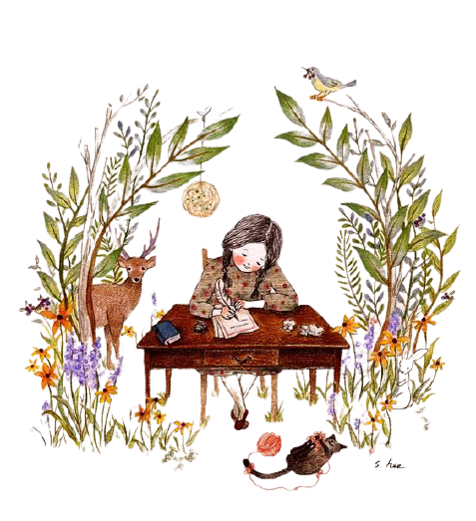
IV. Vận dụng
Viết đoạn văn (khoảng 5 – 7 câu) phân tích nội dung và nghệ thuật một chi tiết gợi tả đặc sắc mà em ấn tượng trong bài thơ “Ngàn sao làm việc” của nhà thơ Võ Quảng.

Slide 20


